Slide 1
Actividad 10.8.1. Configure CDP, LLDP y NTP
Memoria Técnica
Ignacio Andrade Salazar
7 A IELC

Slide 2
Contenido
1. Antecedentes
1.1. Objetivo
1.2. Alcance
2. Descripción técnica de la solución
3. Esquema General
4. Script CTC

Slide 3
1. Antecedentes
1.1. Objetivos
• Configurar CDP para que se ejecute globalmente en un dispositivo.
• Desactivar CDP en las interfaces del dispositivo cuando sea necesario.
• Configurar LLDP para que se ejecute globalmente en un dispositivo.
• Configurar LLDP para enviar y recibir mensajes según los requisitos.
• Configurar un router para utilizar un servidor NTP.
1.2. Alcance
Se ha pedido a un administrador de red que investigue la red de un nuevo cliente. La documentación está incompleta para la red, por lo que es necesario descubrir cierta información. Además, el servidor NTP debe configurarse en un router. Los protocolos de detección también deben ajustarse para controlar el tráfico del protocolo de detección de tráfico y evitar que los hosts potencialmente no autorizados reciban información sobre la red.

Slide 4
2. Descripción Técnica de la solución
Parte 1: Configure LLDP

Slide 5
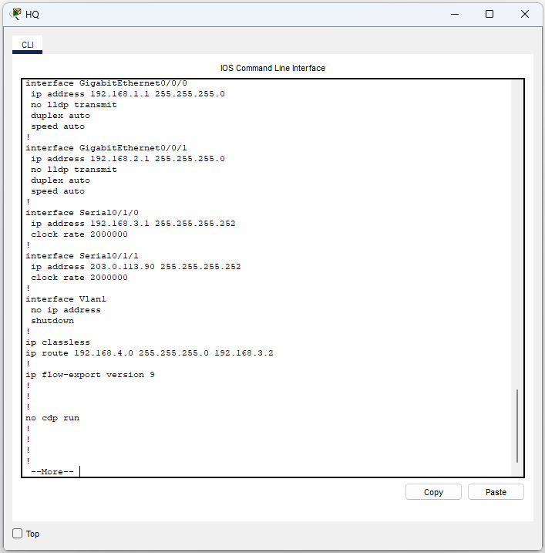
· Deshabilite CDP en el router HQ. · Enable LLDP globally on HQ. · En HQ, configure los enlaces a los switches para recibir solo mensajes LLDP.

Slide 6
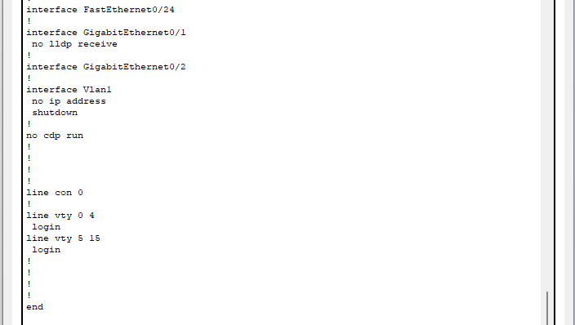
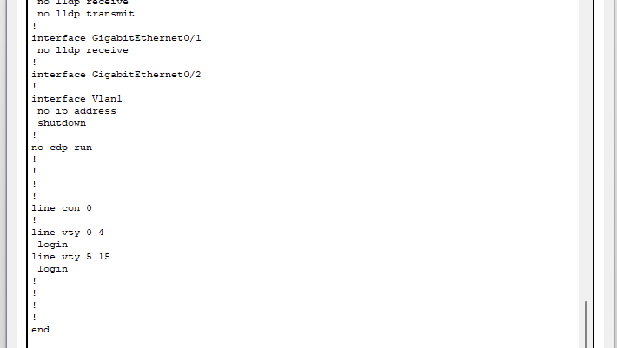
· Desactive CDP en los switches HQ-SW-1 y HQ-SW-2. · Habilitar LLDP en los switches HQ-SW-1 y HQ-SW-2. · En los switches HQ-SW-1 y HQ-SW-2, configure los enlaces al router HQ para enviar, no recibir, mensajes LLDP. · Desactive completamente LLDP en los puertos de acceso HQ-SW-1 y HQ-SW-2 que están en uso.

Slide 7
2. Descripción Técnica de la solución
Parte 2: Configure CDP

Slide 8
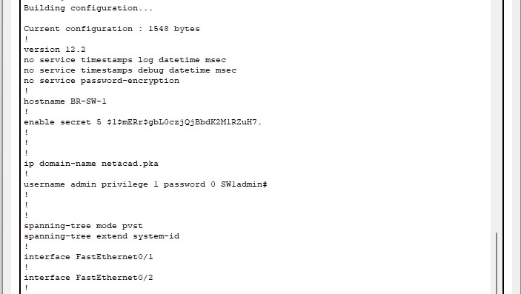
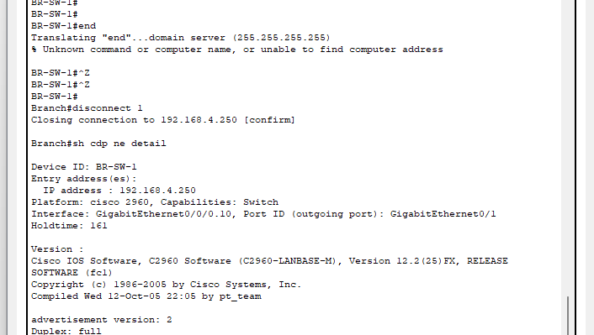
• Activar CDP en el router Branch. • Conéctese al switch BR-SW1 a través de SSH. No podrá abrir una ventana CLI haciendo clic en los switches Branch.

Slide 9
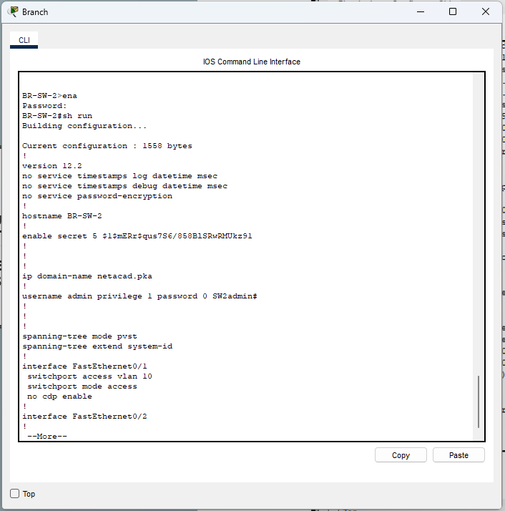
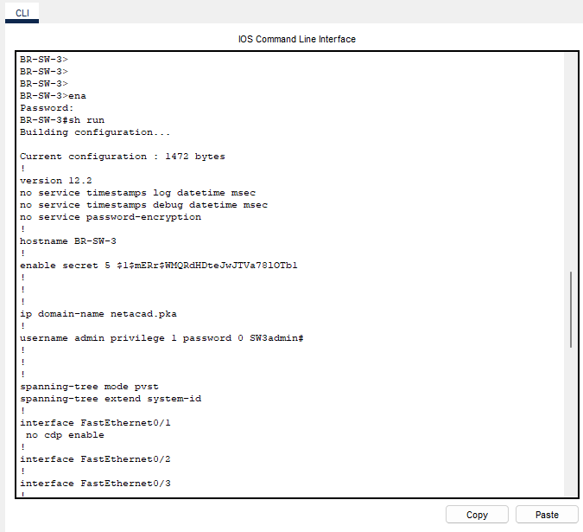
· Conéctese a los switches BR-SW2 y BR-SW3 a través de SSH. Configure los puertos de acceso que están en uso para no enviar mensajes CDP fuera de los puertos.

Slide 10
2. Descripción Técnica de la solución
Parte 3: Configure NTP

Slide 11
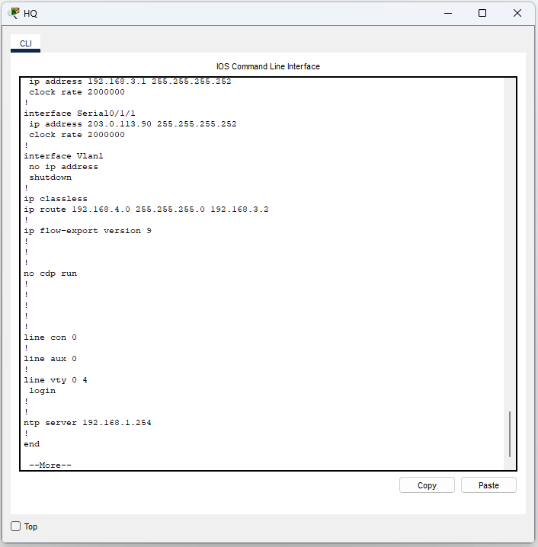
· Configure HQ para usar el dispositivo en 192.168.1.254 como un servidor NTP.

Slide 12
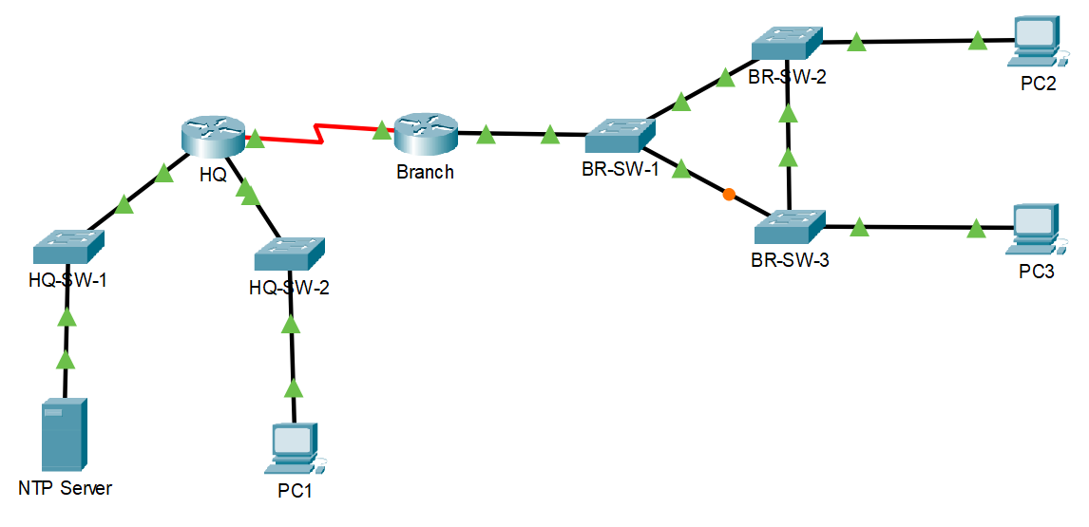
3.Esquema general

Slide 13
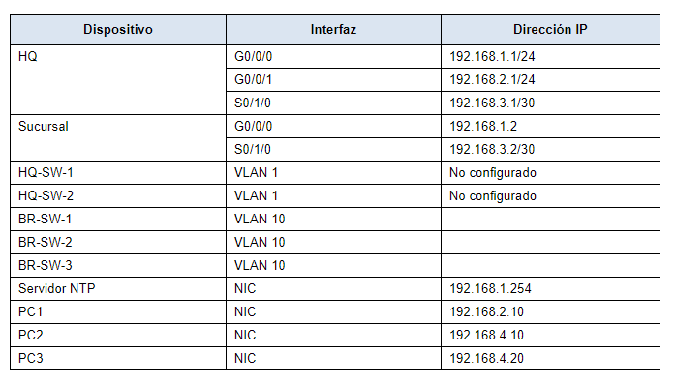
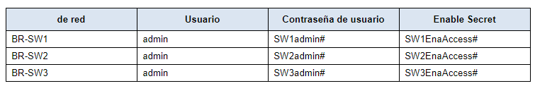
4.Script CTC

